Slide 1
Предпрофильные образовательные траектории в школе 1505: почему? как? зачем?
К выступлению Г. Б. Шандалова
6.02.2021

Slide 2
Предпрофессиональное образование
с 2015 года реализуется мегапроект «Интеграция разных уровней образования для достижения высоких образовательных результатов».
Новая роль школы как интегратора всех ресурсов города для формирования умений и навыков обучающихся (выстроена система взаимодействия московских школ, колледжей, вузов и высокотехнологичных предприятий).

Slide 3
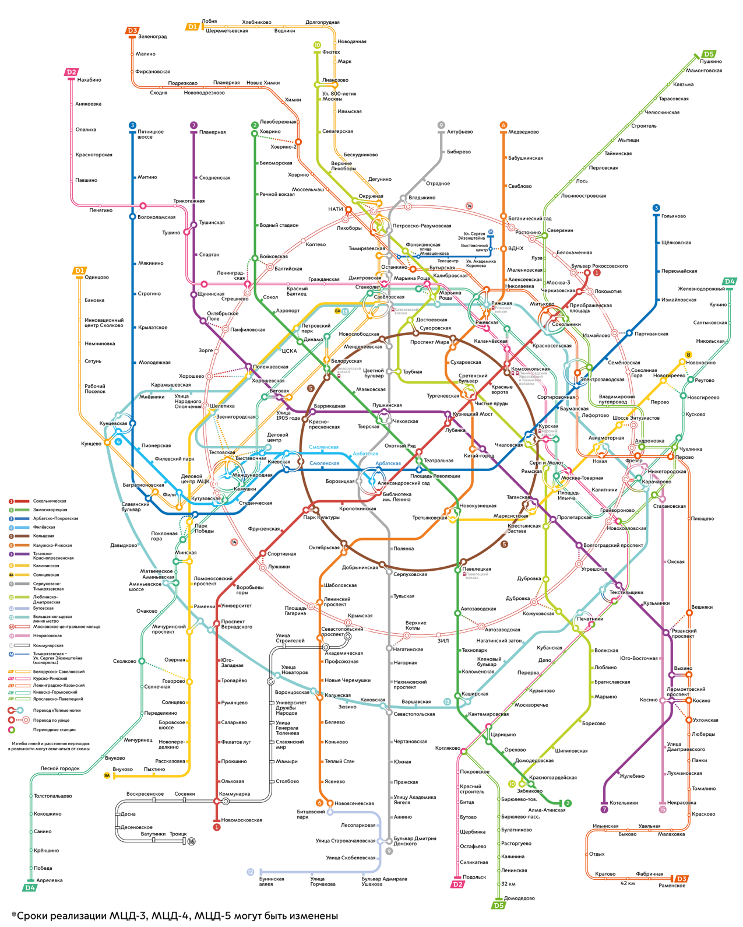
Зачем?

Slide 4
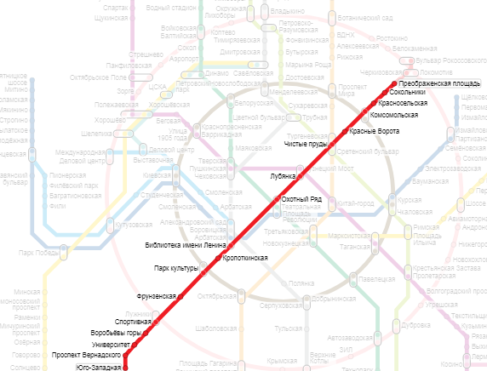
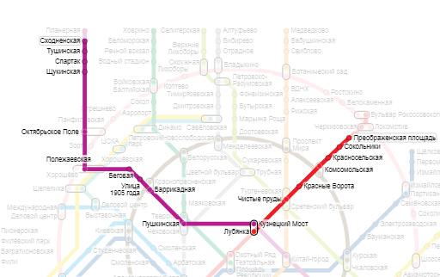
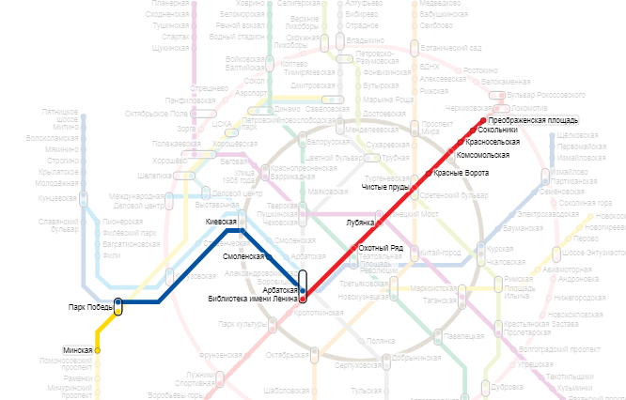
У нас не так!!!
Школа 1505 – навигатор!
Мы понимаем, куда идти и что нужно сделать, чтобы добраться…

Slide 5
Образовательные траектории в школе 1505
2-я Пугачевская д 10 | 2-я Пугачевская д 7 | 2-я Пугачевская д 6
Прикладных коммуникационных технологий(C 2020 – 21 уч г) Общеобразовательная | ProИнженерная ProСоциально-экономическая Общеобразовательная | Гимназическая

Slide 6
Модель образовательной траектории
«Круг 1» – ядро – предметы учебного плана, на которые сделаны акценты в обучении.
«Круг 2» – дополнительное образование – расширение возможностей учащихся, предоставление возможностей для «проб» учащихся.
«Круг 3» – внеурочная деятельность - освоение обучающимися технологий участия в жизни школы и общества.
Акценты предметного обучения
Дополнительное образование
Внеурочная деятельность

Slide 7
Предметы | Общеобразоват | Гимназ. | ПКТ | PROинж | PROсоц-экономич.
Русский | 6 | 6 | 6 | 6 | 6
Литература | 2 | 2 | 2 | 2 | 2
Математика | 5 | 5 | 5 | 6 | 5
ИВТ | 1 | 1 | 1 | 2 | 1
Биология | 1 | 1 | 1 | 1 | 1
История | 2 | 3 | 2 | 2 | 2
Обществознание |  |  |  |  | 2
Английский | 3 | 5 | 5 | 3 | 3
Физ-ра | 3 | 3 | 3 | 3 | 3
Музыка | 1 | 1 | 1 | 1 | 1
Рисование | 1 | 1 | 1 | 1 | 1
Технология | 2 | 1 | 1
Элективные курсы | 2

Slide 8
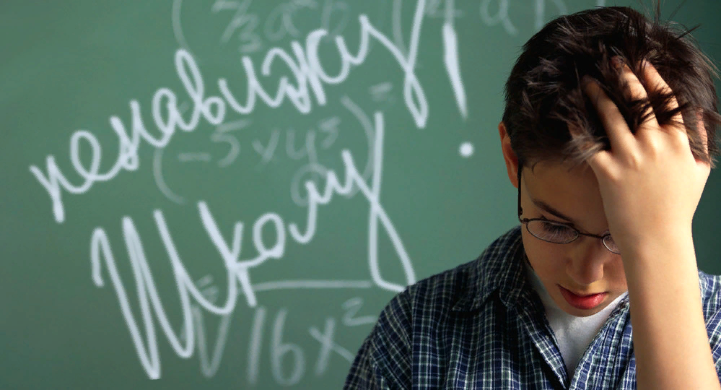
ЧТО ЖЕЛАЕМ ПОЛУЧИТЬ В ИТОГЕ?
ВОЗМОЖНЫЙ КОНЕЧНЫЙ РЕЗУЛЬТАТ ВЫБРАННЫХ ОБРАЗОВАТЕЛЬНЫХ ТРАЕКТОРИЙ ?
«Мало кто находит выход, некоторые не видят его, даже если найдут, а многие даже не ищут».
Льюис Кэролл

Slide 9
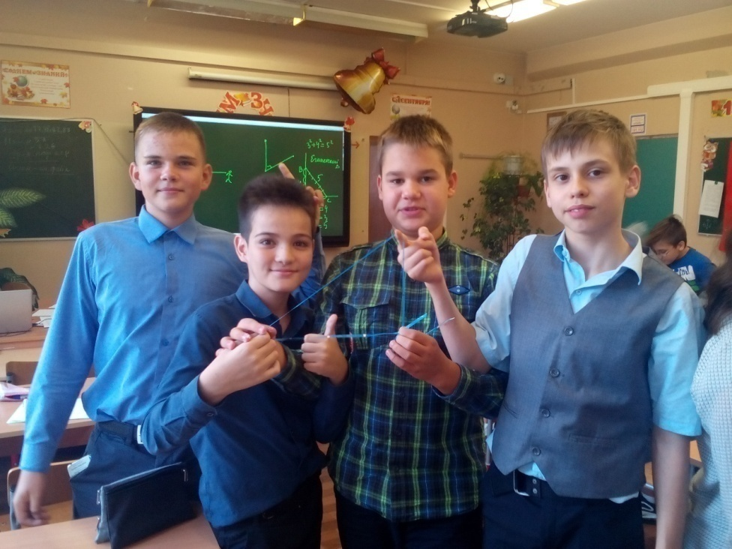
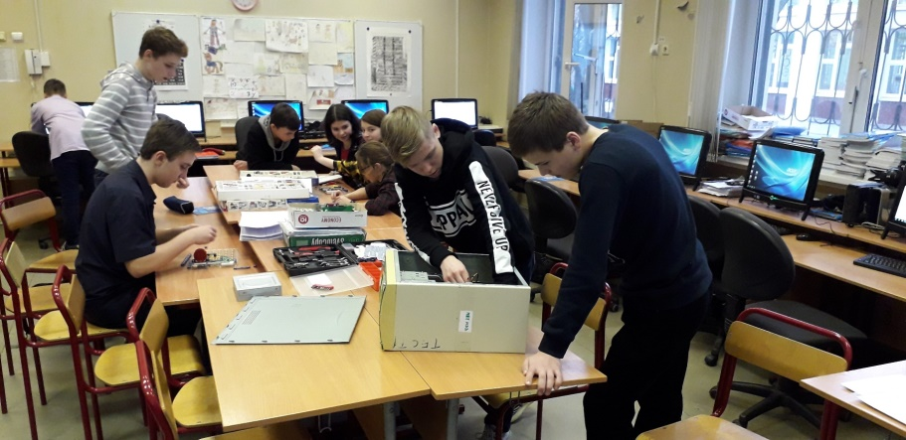
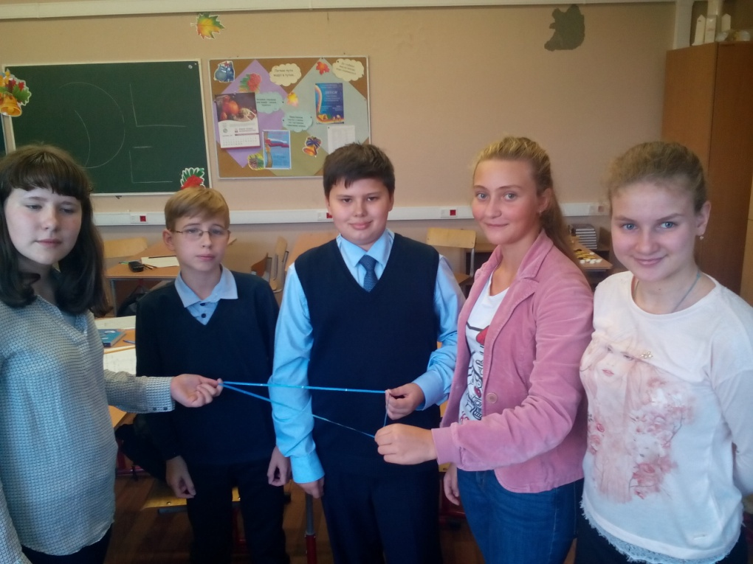
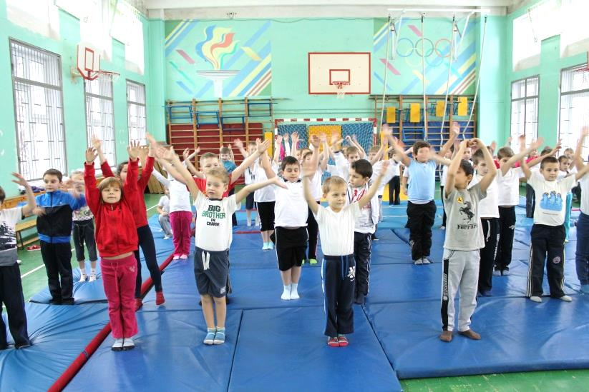
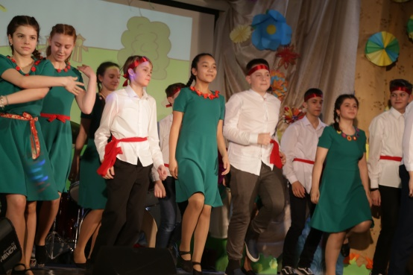
КТО БЛАГОПРИОБРЕТАТЕЛЬ?

Slide 10
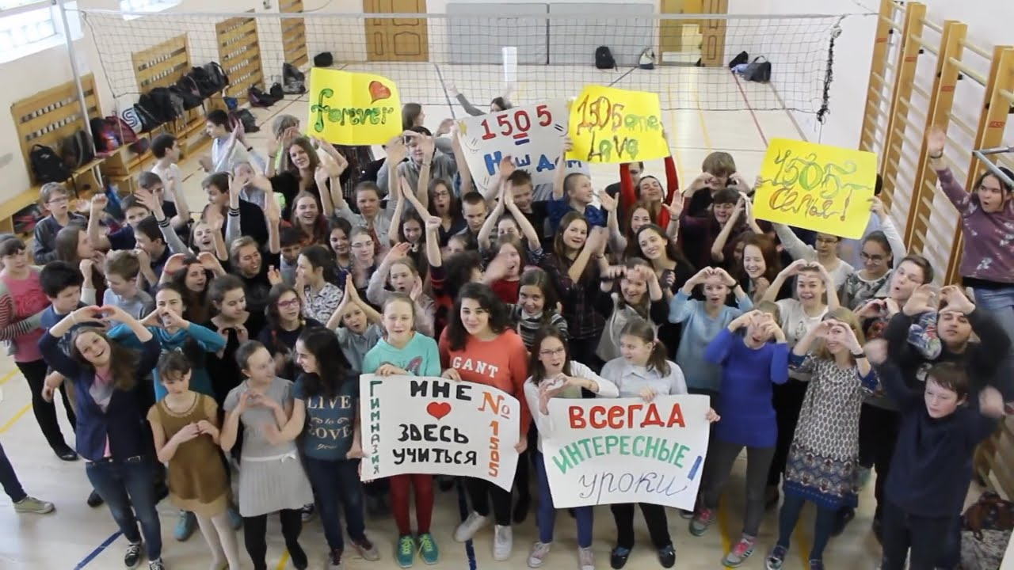
А ТОЧНО НАДО ДЕЛАТЬ ПРЕДПРОФИЛЬНЫЕ ТРАЕКТОРИИ?

Slide 11
Предпрофильные траектории: верить педагогическому коллективу 1505
«- Что ж, теперь, когда мы увидели друг друга, - сказал Единорог, - можем договориться: если ты будешь верить в меня, я буду верить в тебя. Идет? - Да, если вам угодно, - отвечала Алиса».
Льюис Кэролл

Slide 12
Спасибо за внимание!

